Slide 1
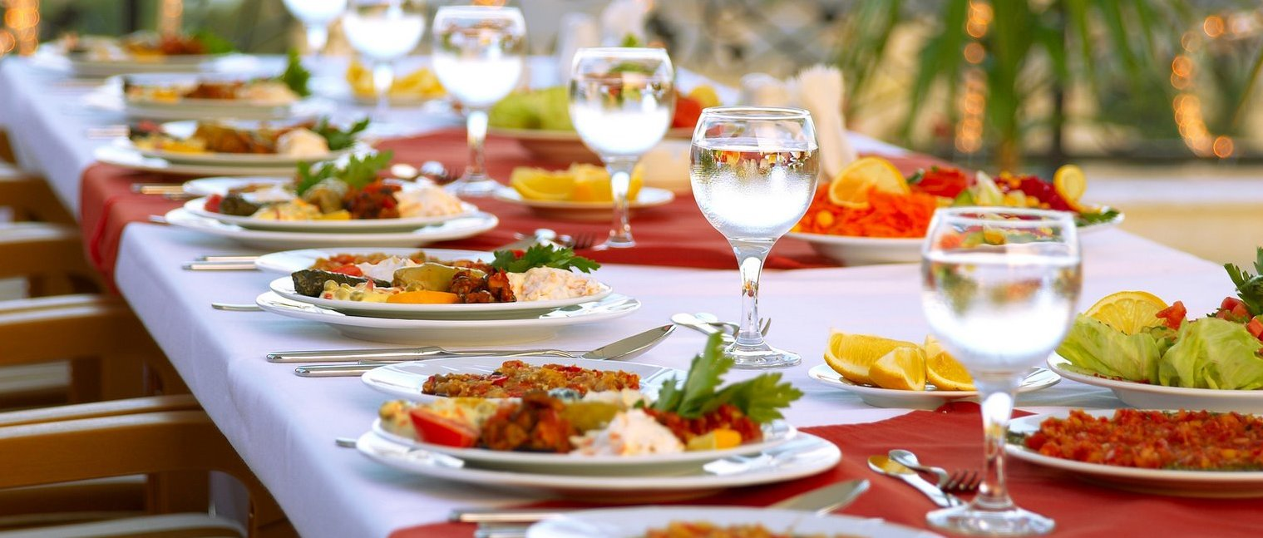
EVENTOS GASTRONÔMICOS E MONTAGENS DE CARDÁPIO

Slide 2
PROFESSOR:
Gustavo Castro
Graduação: Gastronomia pelo SENAC
Pós graduação: Gestão em Serviço de Alimentação pelo SENAC
Trabalhos realizados: CRYSTAL HOTEL LONDRES, HOTEL UNIQUE “SKYE BAR E RESTAURANTE”, PERSONAL CHEF, PROFESSOR NO SENAC, ETEC e MIG e MINI CHEFs.
Cel: (11) 99606-8681
Email: luis_ggc@hotmail.com
Instagram: @castrochef
Facebook: chefgustavocastro

Slide 3
ALUNOS
Nome: ???
Idade: ???
O que espera do componente EVENTOS GASTRONÔMICOS E MONTAGENS DE CARDÁPIO: ???

Slide 4
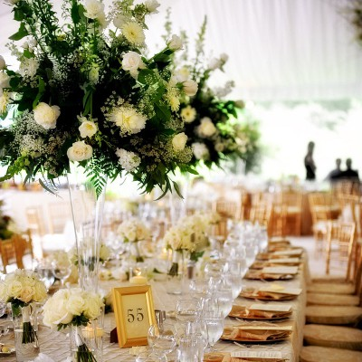
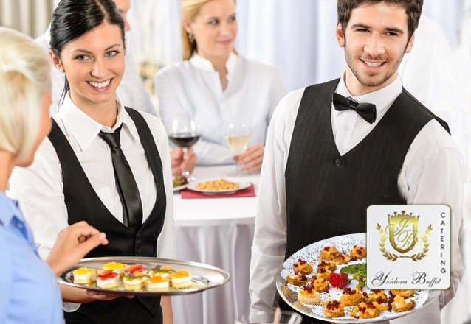
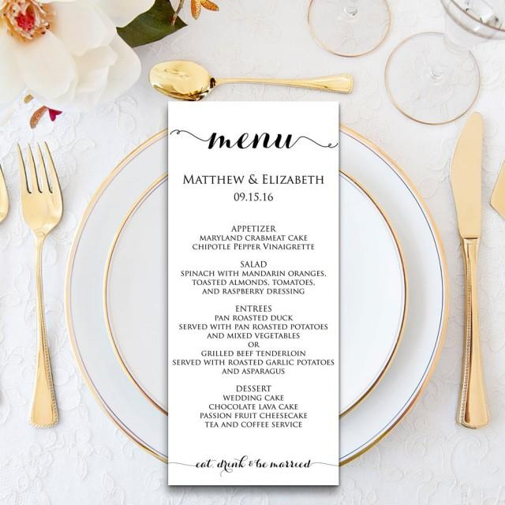
O que é componente EVENTOS GASTRONÔMICOS E MONTAGENS DE CARDÁPIO?

Slide 5
BASES TECNOLÓGICAS – MODULAR
1.Caracterização e classificação:
Em relação ao público;
Em relação ao porte;
Em relação à data;
Em relação à área de interesse.
2.Tipologia:
Congresso, seminário, convenção, simpósio, etc
3.Planejamento e organização de eventos
4.Pré-evento:
Objetivos;
Estratégias;
Recursos utilizados
Elaboração;
Briefing;
Divulgação
5.Transevento:
Supervisão;
Controle;
Integração das diversas áreas de atividades
6.Pós-evento:
Fechamento de despesas e receitas financeiras;
Organização do espaço;
Avaliação;
Elaboração de relatórios e planilhas
7.Modelo de ficha
8.Técnica para eventos, organização operacional:
Divisão das praças;
Tipos de fluxos dos documentos administrativos;
Convites: tipos e regras de confecção e distribuição
Cartão de identificação;
Prismas
9.Eventos gastronômicos:
Eventos matutinos;
Eventos vespertinos;
Eventos noturnos
10.Equipe de trabalho de eventos:
Cargos e funções;
Perfil e postura

Slide 6
BASES TECNOLÓGICAS – MODULAR
11.Cálculos:
Alimentos;
Bebidas;
Utensílios;
Pessoal
12.Combinação dos alimentos
13.Arrumação de espaços para eventos gastronômicos
14.Montagem e ornamentação de mesas para bufê
15.Elaboração de cardápios para os diferentes tipos de eventos
16.Montagem de petiscos com os recursos disponíveis
17.Organização de petiscos das mais variadas formas e combinações
18.Elaboração de Finger Foods:
Empanados fritos e assados e mini sanduíches
19.Planejamento do evento:
Cronograma do evento;
Fluxograma das atividades;
Organograma do projeto
20.Técnicas de construção, composição e apresentação de menus (cardápios)
21.Normas de composição de cardápios
22.Engenharia de cardápios

Slide 7
BASES TECNOLÓGICAS - EJA
Caracterização e classificação:
Em relação ao público;
Em relação ao porte;
Em relação à data;
Em relação à área de interesse.
Tipologia:
Café da manhã
Coffe break
Brunch
Almoço
Chá da tarde
Chá de cozinha
Chá de bebê
Chá Bar
Coquetel
Jantar
Banquete
Food park, entre outros
Pré-evento:
Objetivos;
Estratégias;
Recursos utilizados
Organização do Espaço;
Briefing;
Divulgação
Transevento:
Supervisão;
Controle;
Integração das diversas áreas de atividades
Pós-evento:
Fechamento de despesas e receitas financeiras;
Avaliação;
Elaboração de relatórios e planilhas
Cardápios temáticos para os diferentes tipos de eventos.
Fluxograma para ambientes gastronômicos.
Planejamento organização de ambientes gastronômicos.

Slide 8
AVALIAÇÕES
Participação “teóricas e praticas”
Aulas praticas
Exercícios teóricos
Festa da Nações “participação”
Evento Final
*regra do celular relacionado a ficha técnica

Slide 9
CRONOGRAMA “PRINCIPAIS DATAS”
14/08 | Welcome
21/08 | Palestra
18/09 | Visita Técnica
20/11 | Feriado
18/12 | Encerramento do Semestre

Slide 10
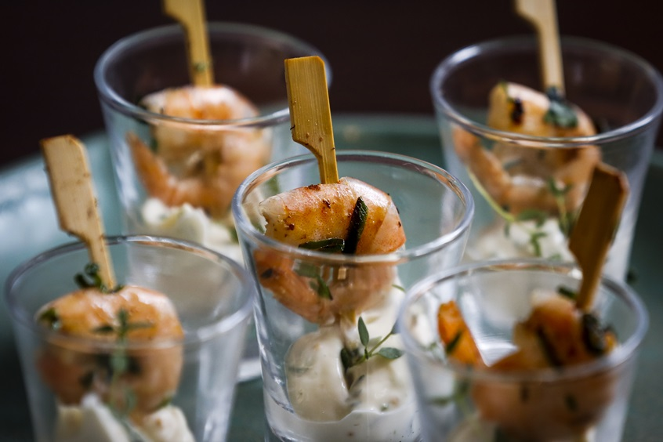
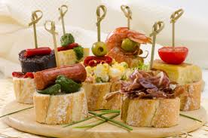
EVENTO INTEGRAÇÃO “WELCOME” 14/08
Projeto Interdisciplinar
Eventos Gastronômicos e Montagens de Cardápios
&
Cozinha Internacional Clássica
Tema: Coquetel com Tapas
Tapas, na Espanha, são aperitivos servidos em bares e restaurantes, geralmente acompanhados por uma bebida, que pode ser alcoólica ou não. Entretanto as tapas são muito mais que simples aperitivos ou petiscos, sendo elas um costume secular e rodeado de teorias e lendas de sua real origem

Slide 11
PALESTRA 21/08
Palestrantes: Guersola Consultoria & Assessoria - Empreendimentos Gastronômicos
Flávio Guersola
Adalberto Santos
Tema: Engenharia de Cardápios
https://www.guersolaconsultoria.com.br/

Slide 12
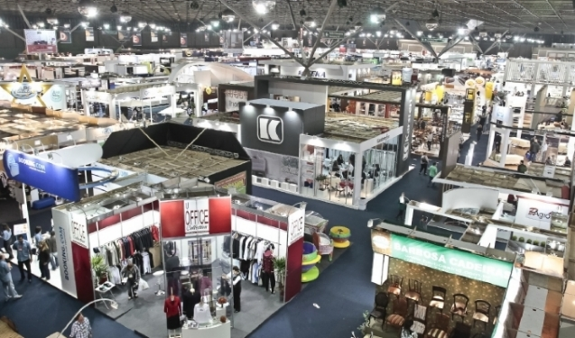
VISITA TÉCNICA: 18/09
Local: Equipotel
Credenciamento antecipado:
www.equipotel.com.br
Atividade realização de um relatório

Slide 13
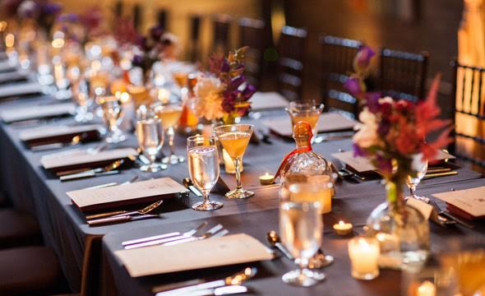
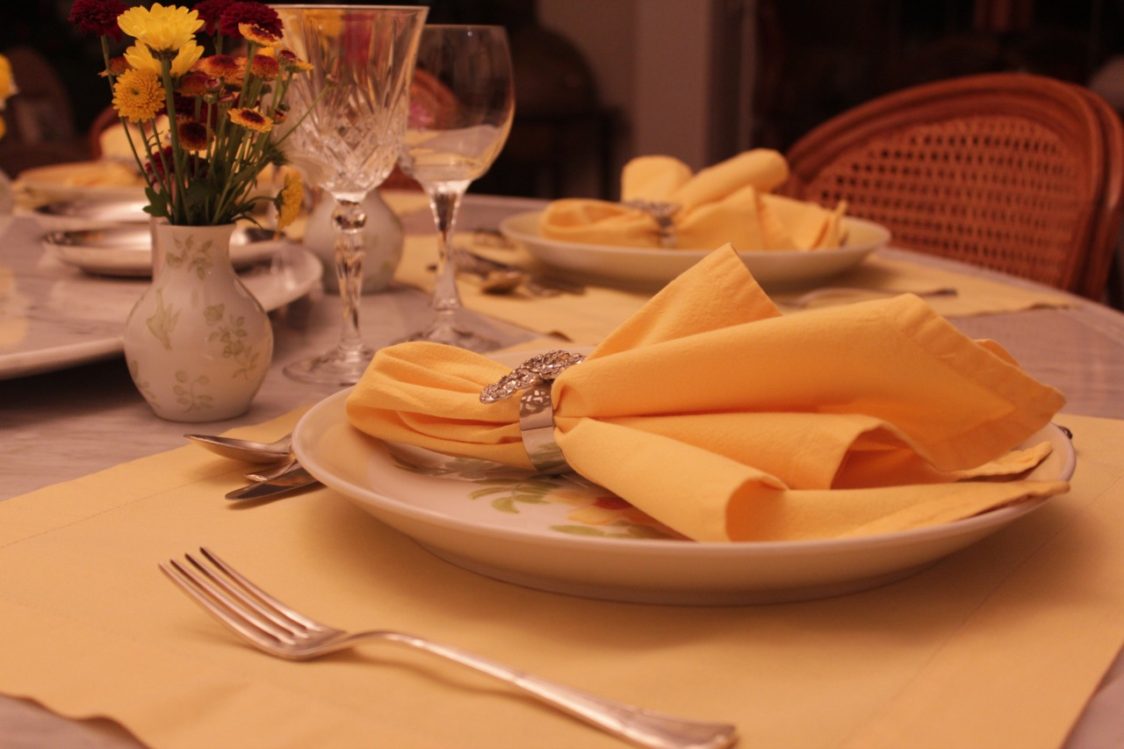
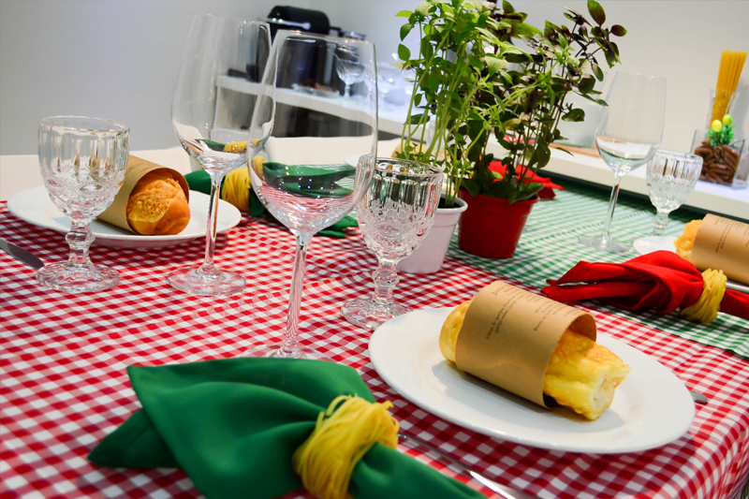
EVENTO FINAL – JANTAR
Temas: a definir
Datas: a definir

Slide 14
BIBLIOGRAFIA:
Festas e recepções: gastronomia, organização e cerimonial – Francisco Tommy Freund – Editora Senac.
Sou produtor de eventos: Diário de bordo para o aperfeiçoamento profissional - Joel Reis – Editora Senac.
Banquetes e catering: arte, ciência e tecnologia - Andrea Quagliarella , Franco Luise , Giuseppe Vaccarini , Luciano Parolari , Raffaele de Giuseppe , Vito Matarrese. – Editora Senac.
Manual de organização de banquetes - Aristides de Oliveira Pacheco - Editora Senac
Passaporte para o Sabor - Ronaldo Lopes Pontes Barreto - Editora Senac.
Finger Food “Sabor e Sofisticação Em Miniporções” - André Leite - Editora Senac.
Festas em miniatura: comidinhas salgadas para muitas ocasiões - Flavia Calixto, Roberta Vianna, Taissa Calixto - Editora Senac.
Festas em miniatura: docinhos para comer com as mãos em qualquer ocasião - Flavia Calixto, Roberta Vianna, Taissa Calixto - Editora Senac.
Receber Com Charme - Renata Rangel - Editora Globo

Slide 15
SITES GERAIS DE EVENTOS
Portal Eventos : www.revistaeventos.com.br/
ABEOC: Associação Brasileira das Empresas de eventos www.abeoc.org.br/
União Brasileira dos Promotores de Feiras (UBRAFE) www.ubrafe.org.br/
MPI - Meeting Professionals International www.mpi.org
International Congress and Convention Association (ICCA) www.iccaworld.com/
Instituto Brasileiro de Turismo – Embratur www.turismo.gov.br/turismo/o_ministerio/embratur/

Slide 16
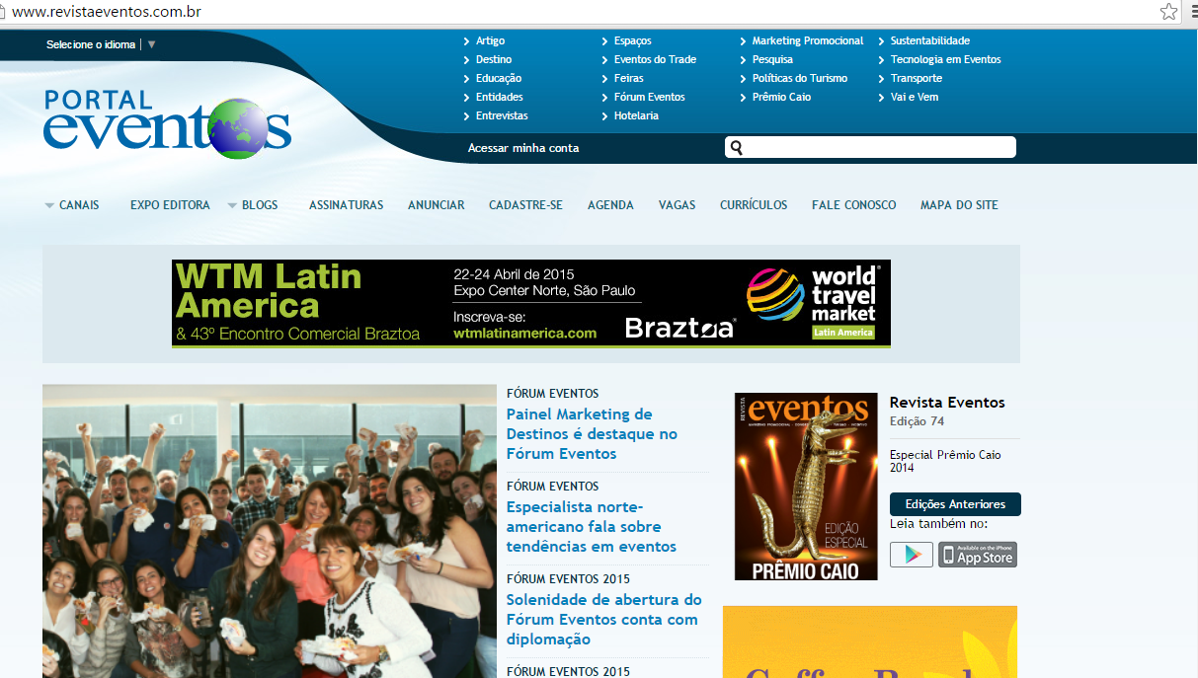

Slide 17
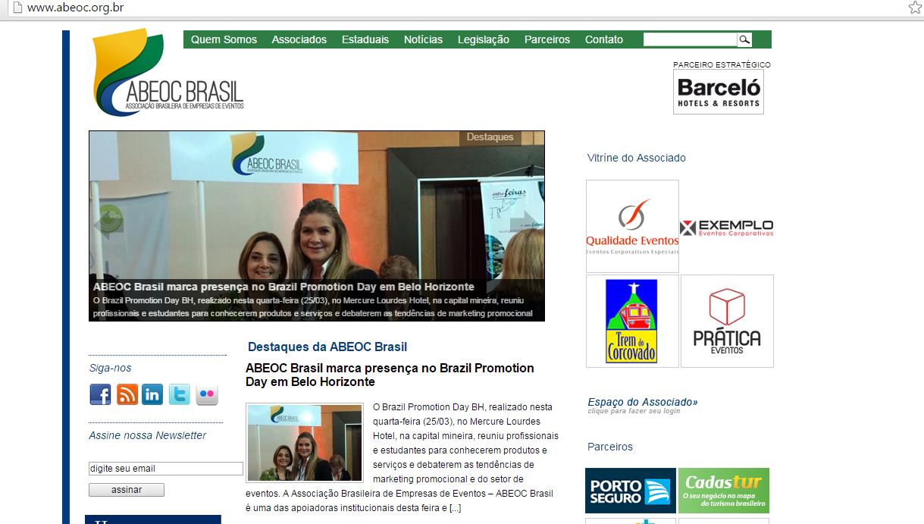

Slide 18
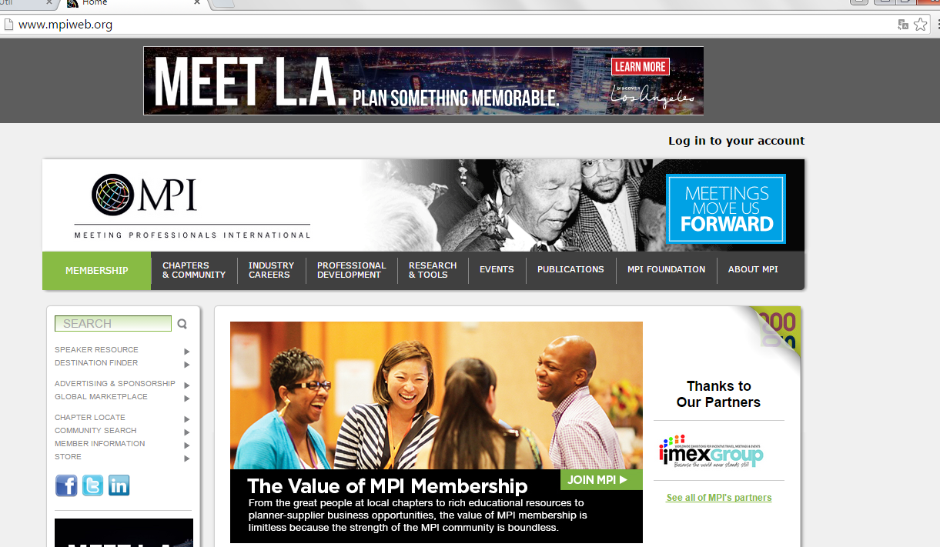

Slide 19
SITES EVENTOS VOLTADO PARA GASTRONOMIA
https://abrafesta.com.br/
http://brasil.gastronomia.com
http://www.cozinhaprofissional.com.br/eventos

Slide 22
